Slide 1
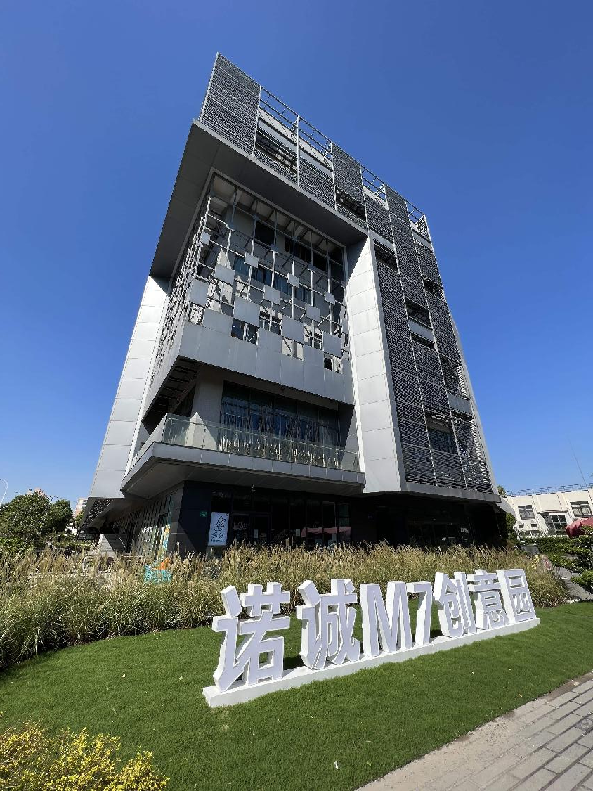
会议室位置介绍
地址：上海市宝山区沪太路1866号诺诚M7创意园 A415室
坐落在上海三大市辖区的交界处（宝山，静安和普陀)，与众多行业巨头（宜家，百安居，亚振，红星美凯龙）为邻；靠近两大商业圈（静安大融城和大场日月光中心）地铁7号线直达（大场镇站2号口下车右转直行约150米），邻近中环高架，可方便快捷到达中心城区，浦东新区以及虹桥和浦东两大机场
除了交通便捷，木质几何设计风格大堂给来访的宾客们留下最深刻的印象。
除此之外，园区备有200个地下停车位，新能源汽车充电桩，现代化卫生间和便利店；带有一丝意的闹中取静。

Slide 2
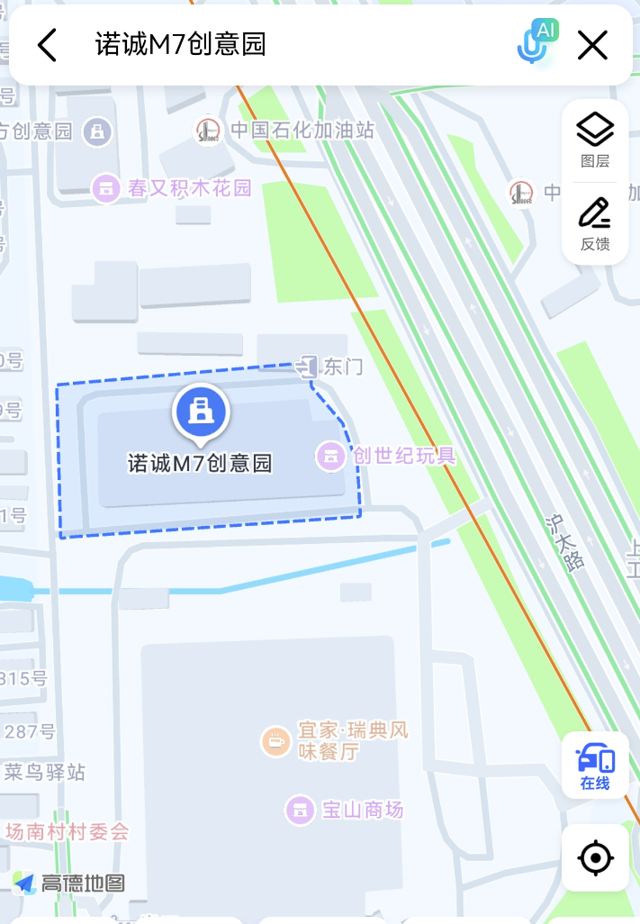
会议室地图&联糸方式
地址：上海市宝山区沪太路1866号诺诚M7创意园 A415室
ADD： Room A415, Nuocheng M7 Creative Park, No. 1866, Hutai Road, Baoshan District, Shanghai
姓名：凌佳 / 陈郁
电话：13826401946 / 18611884156

Slide 3
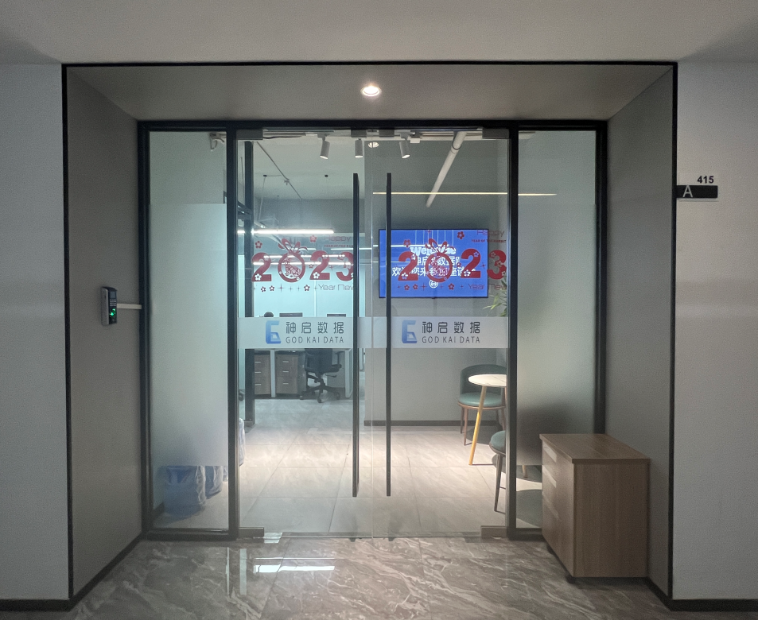
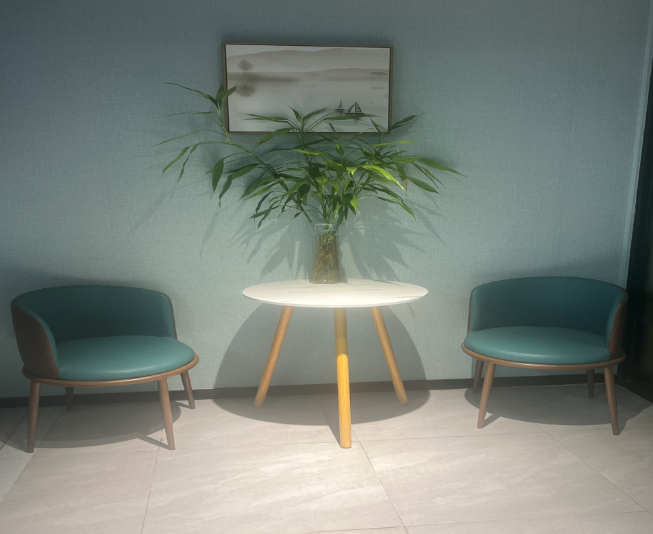
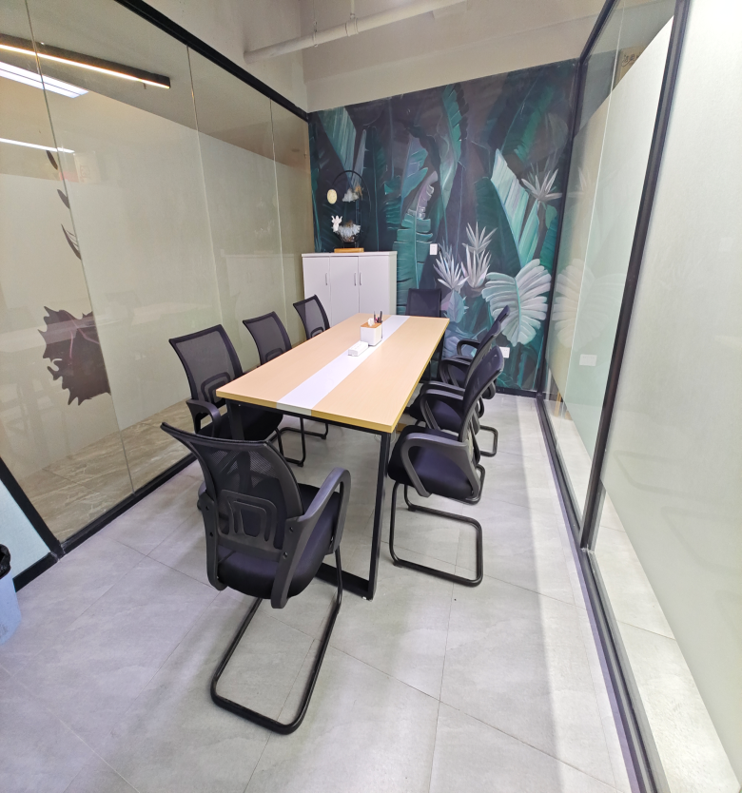
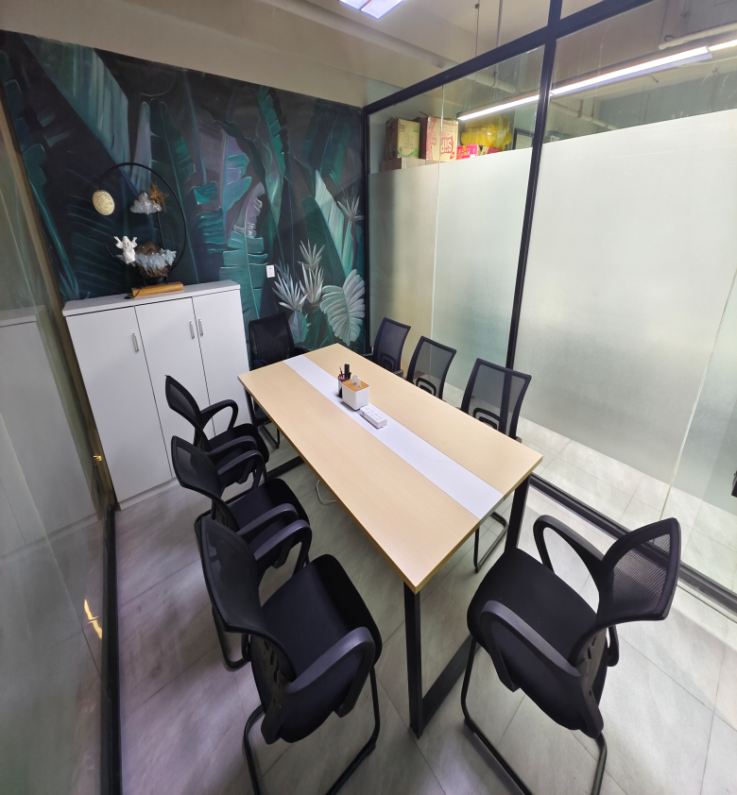
场地介绍-前台和接待室
公司前台
接待室18平-可座10-15人

Slide 4
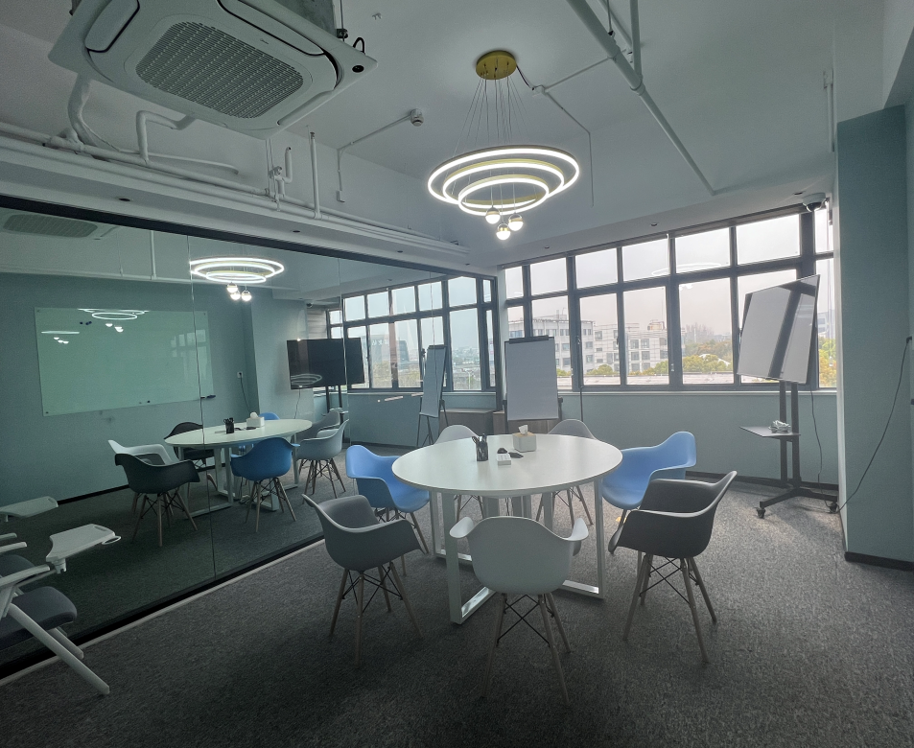
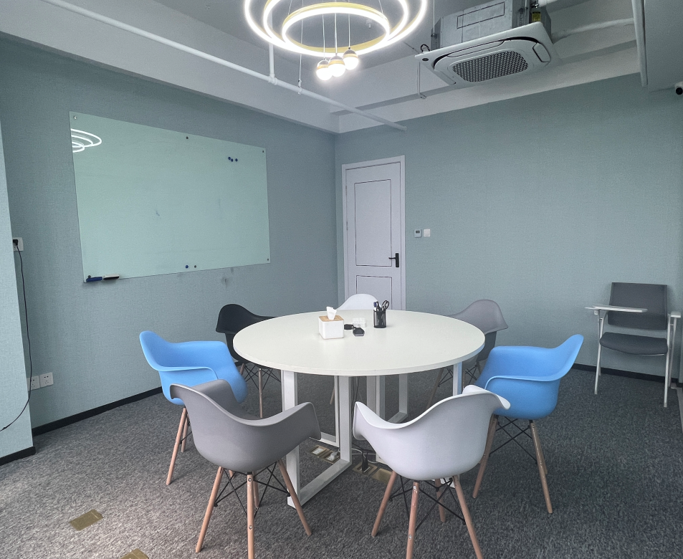
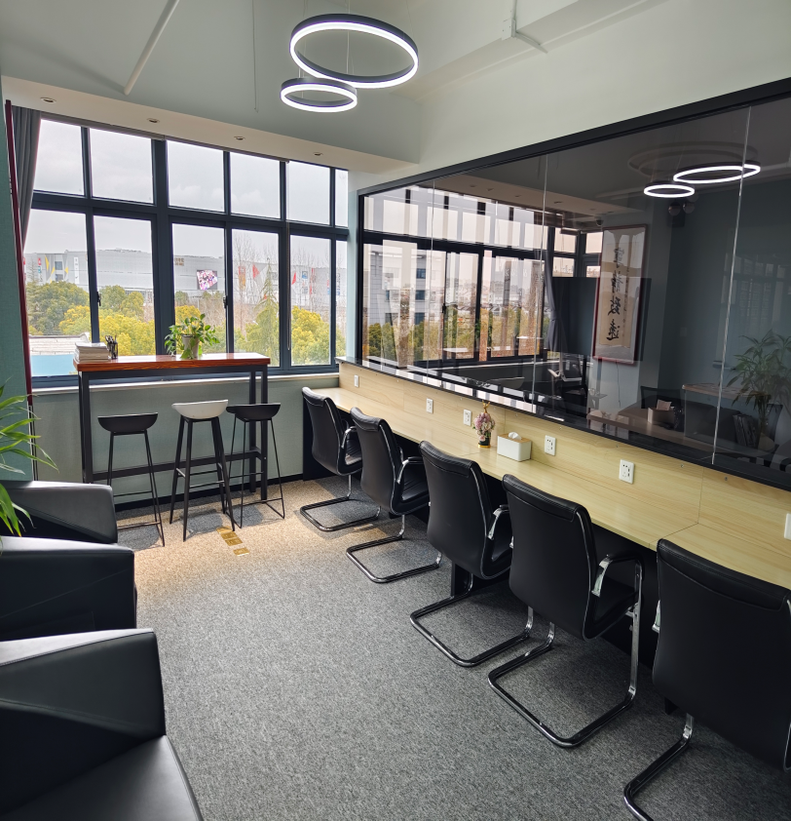
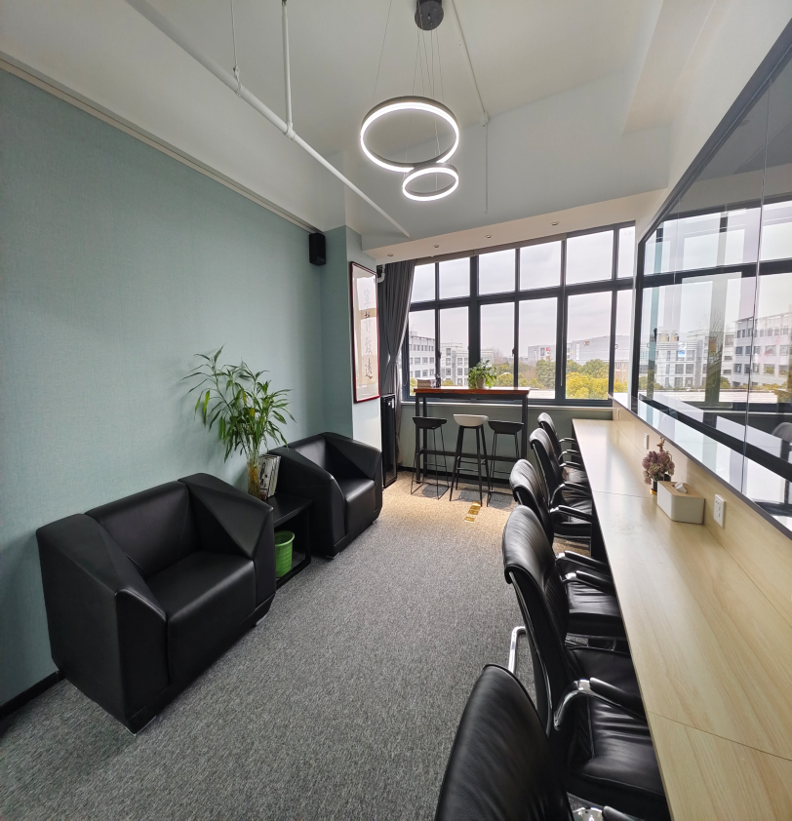
场地介绍-会议室&监控室
会议室25平-可开6-12人会
监控室25平-可座15-20人

